Slide 1


教学目标
重点难点
参考文献
一、水利灌溉事业的发展
二、农业生产的发展
三、手工业和商业的发展
四、封建社会初期的阶级构成
练习与思考

Slide 2
一、水利灌溉事业的发展
1. 河防
《礼记·月令》：修利堤防，导达沟渎。
魏相白圭：千丈之堤，以蝼蚁之穴溃。
2. 鸿沟
魏国于公元前360年在黄河以南开凿大沟。公元前339年开鸿沟，引圃田泽水东流，把大沟运河延伸到大梁城北，又绕过大梁城东，折而南行，至陈(河南淮阳)流入颍水，下流注入淮水。

Slide 3

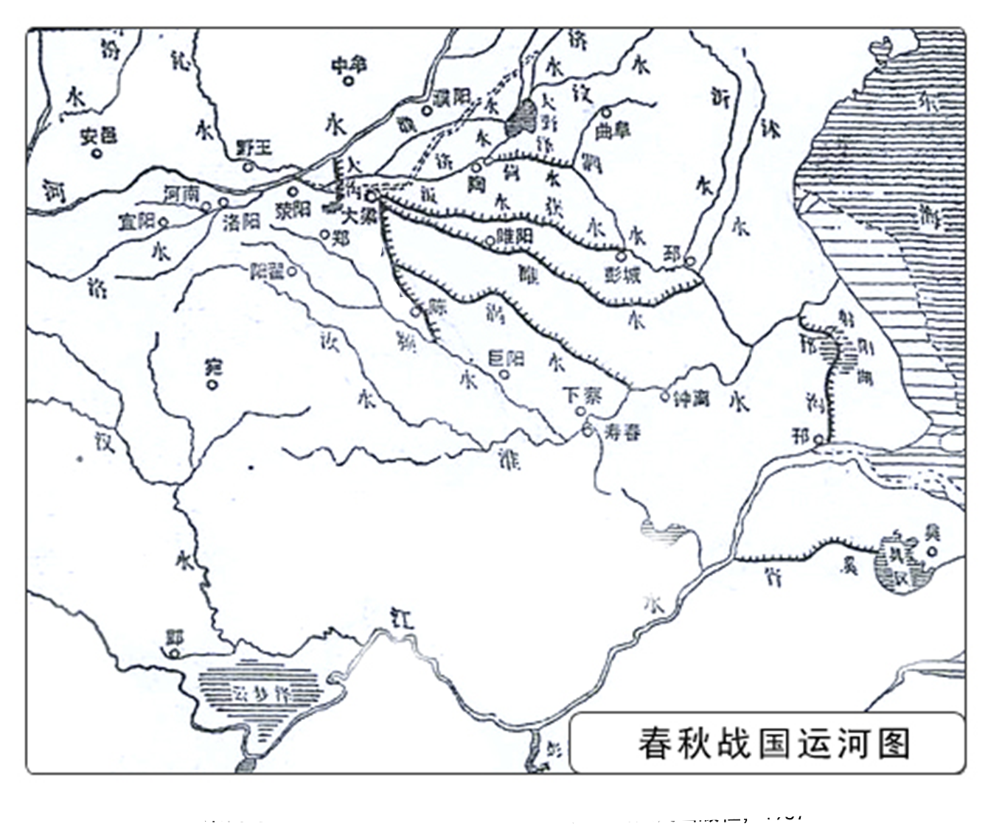
鸿
沟
采自马正林主编《中国历史地理简论》，陕西人民出版社，1987

Slide 4
引漳十二渠
魏文侯时，西门豹破除了“河伯娶妇”的迷信，动员人力开凿了12道水渠，引漳水灌溉农田，使漳河由水害变为水利。魏襄王时的邺令史起，继续开渠引漳水灌田，使邺一带的盐碱地得到改良。
《汉书·沟洫志》：邺有贤令兮为史公，决漳水兮灌邺旁，终古舄卤兮生稻粱。

Slide 5
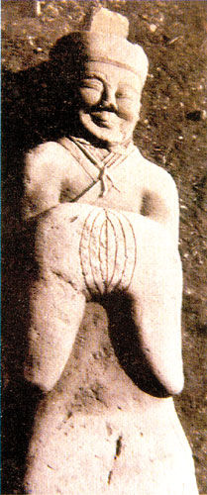
都江堰
都江堰位于岷江中游的灌县。秦昭王时，李冰做蜀郡守，建成都江堰。
都江堰是防洪、灌溉、航运综合水利工程。由都江鱼嘴、离碓、宝瓶口等重要设施构成，可灌溉300万亩良田。
《华阳国志·蜀志》：旱则引水浸润，雨则杜塞水门。
李冰石像

Slide 6
在拐弯处修百丈堤，防止激流冲击。
竹篓装鹅卵石修分水道（鱼嘴），使岷江一分为二。
在鱼嘴下修内外金刚堤，分内外江。
修飞沙堰，使内江丰水时排向外江。
修离堆，将内江水在此分出许多支渠（有斗门控制水流），流入平原灌溉。
修宝瓶口，控制灌溉。

Slide 7
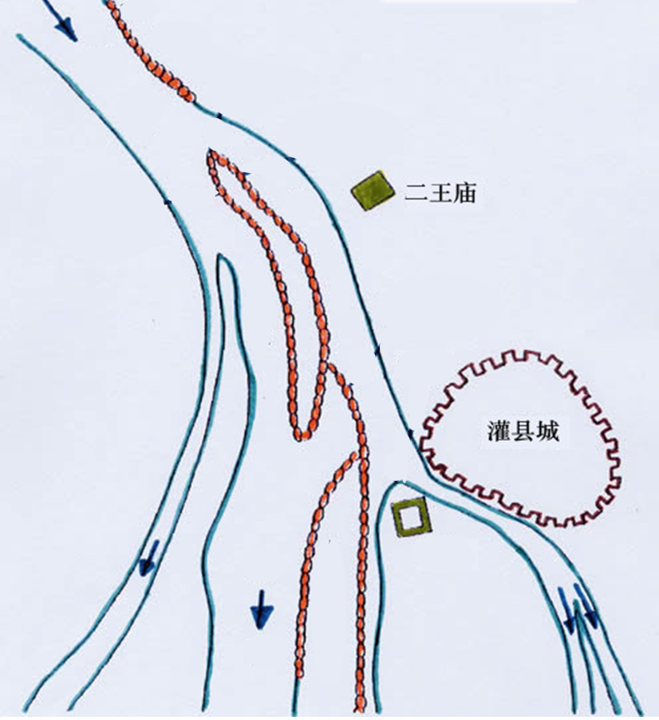
百丈堤
岷
鱼嘴
江
外金刚堤
内
外金刚堤
外
江
飞沙堰
江
宝瓶口
岷
离堆
江
都江堰示意图

Slide 8
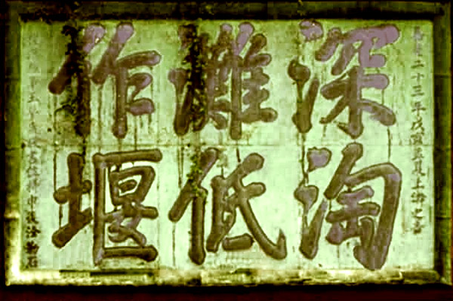
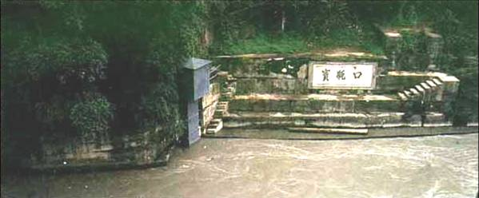
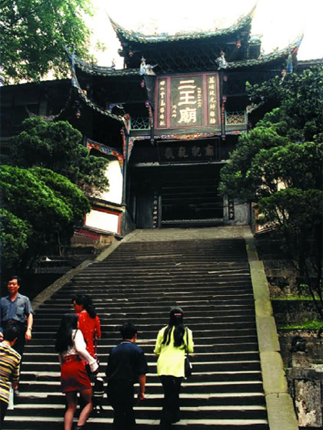
都江堰二王庙

Slide 9
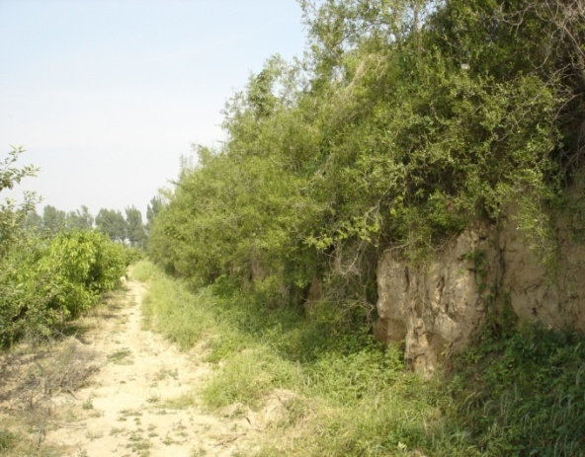
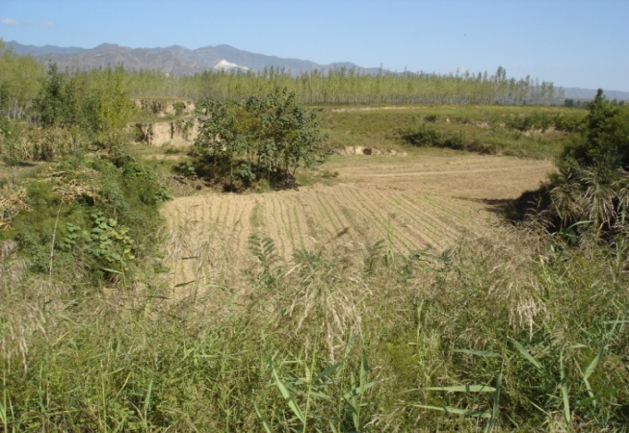
郑国渠
郑国渠渠首在仲山西麓的瓠口（今陕西泾阳县王桥乡船头村西北），渠的主干线沿北山南麓自西向东伸展，总长近150公里，灌溉面积约4万余顷。
郑国渠大坝遗迹
郑国渠渠首遗址

Slide 10
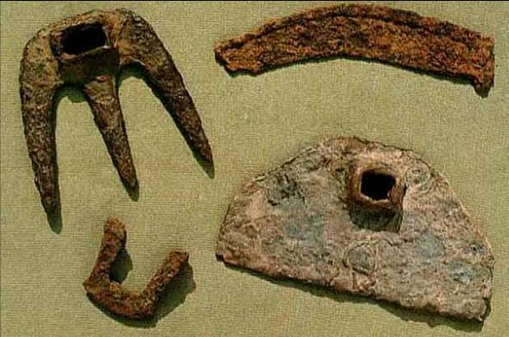
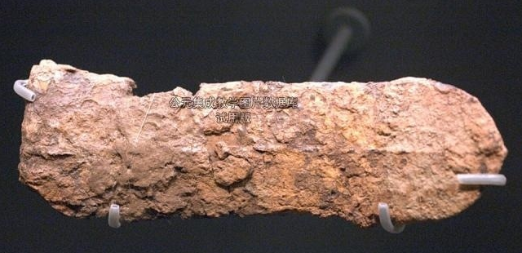
二、农业生产的发展
1. 铁农具普遍使用
战国铁镐
铁耙、铁镰、铁锸、铁锄

Slide 11
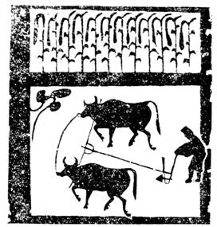
2. 牛耕得到推广
犁改进：犁辕－犁壁－“V”形犁铧
《战国策·秦策》：秦以牛田，水通粮。
3. 施肥技术的进步
《孟子·滕文公上》：粪其田。《韩非子·解老》：积力于田畴，必且粪灌。《礼记·月令》：土润溽(湿)暑，大雨时行，烧薙行水，利以杀草，如以热汤，可以粪田畴，可以美土疆。
牛耕图

Slide 12
4. 作物分布区扩大
各诸侯国根据土壤气候等条件，普遍种植稷、黍、稻、麦、菽、麻等六种粮食作物。
5. 粮食产量提高
据李悝对战国初年魏国农产量的估计：一亩地普通可产粟一石半，上熟可产四倍，即六石；中熟三倍，即四石半；下熟一倍，即三石。

Slide 13
三、手工业和商业的发展
1. 手工业
（1）手工业的类型
作为农业副业的家庭手工业：《墨子·非乐》 ：丈夫耕稼树艺，妇人纺绩织纴。
独立经营的个体手工业：经营木工、车工、陶工、皮革工、修补工等。《管子·治国》：一日作而五日食。
“豪民”经营的大手工业：主要经营冶铁业和煮盐业。
各国封建政府经营的官营手工业：主要经营战争用品和奢侈品等，以满足统治者的需要。

Slide 14
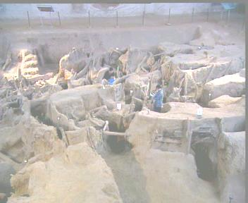
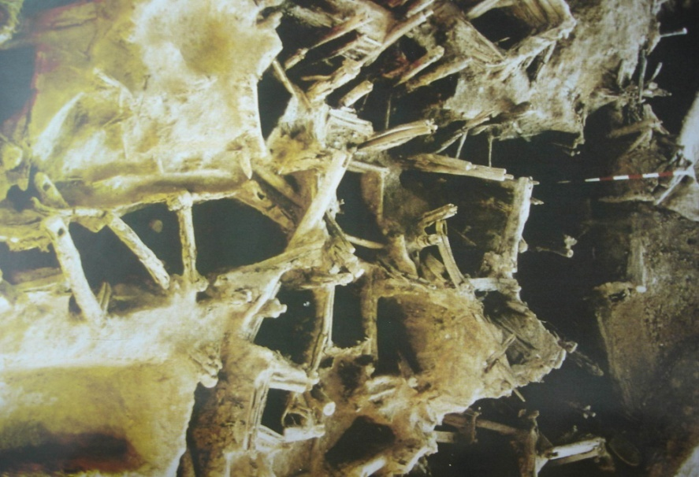
（2）手工业的发展
矿冶业：
湖北大冶战国矿冶遗址

Slide 15
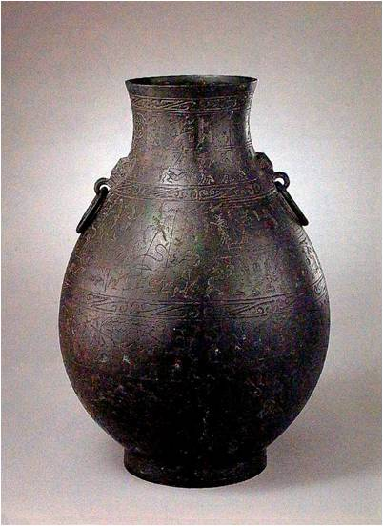
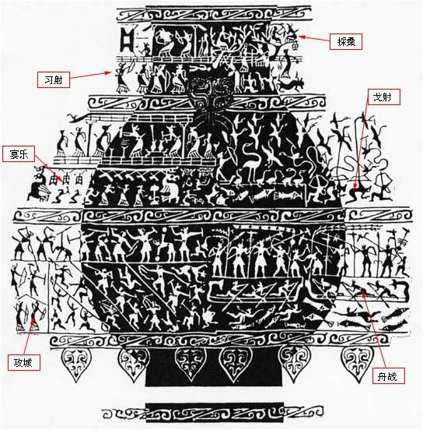
制铜业：
採桑
习射
戈射
宴乐
攻城
舟战
宴乐采桑狩猎攻战纹壶
宴乐采桑狩猎攻战纹壶展开图

Slide 16
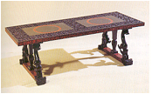
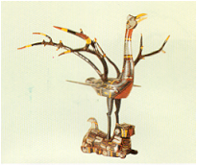
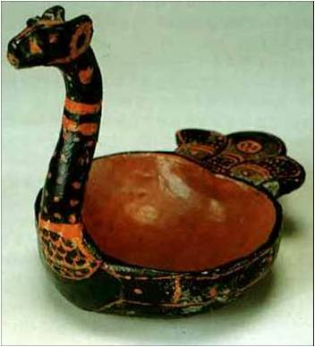
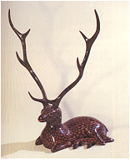
髹漆业：
漆案
漆虎座立凤
兽首凤形勺
漆鹿

Slide 17
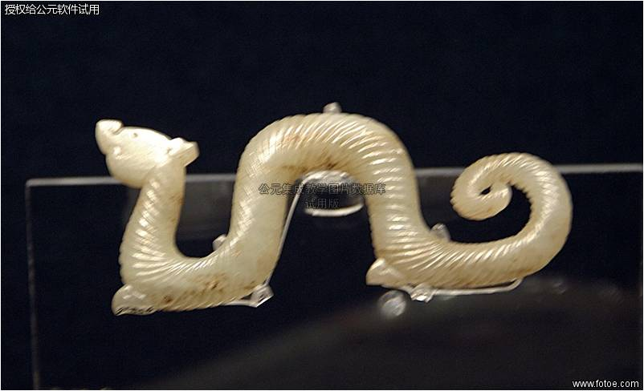
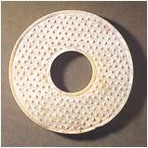
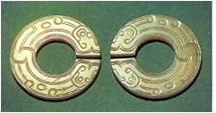
凿玉业：
玉龙
玉璧
玉玦

Slide 18
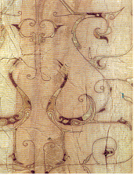
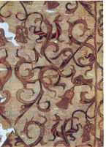
纺织业：
楚国丝织品纹样

Slide 19
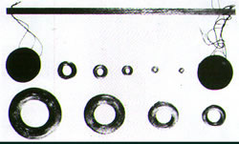
2. 商业
天下熙熙，皆为利来；天下攘攘，皆为利往。（《史记·货殖列传》）
战国天平与砝码

Slide 20
（1）私商的兴起
《孟子·公孙丑下》： 古之为市也，以其所有易其所无者，有司者治之耳。有贱丈夫焉，必求垄断而登之，以左右望，而罔市利。人皆以为贱，故从而征之。征商自此贱丈夫始矣。
《管子·大匡》：关市之征，五十而取一。
《史记·货殖列传》：用贫求富，农不如工，工不如商。
（2）商人的主要类型
小商小贩：本钱小，人手少，营业极不稳定。
富商大贾：资本雄厚，雇用伙计、佣保、奴隶进行大规模的贩运贸易。
《管子·轻重》：万乘之国必有万金之贾，千乘之国必有千金之贾。

Slide 21
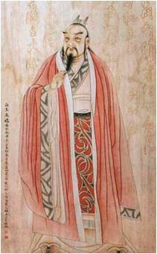
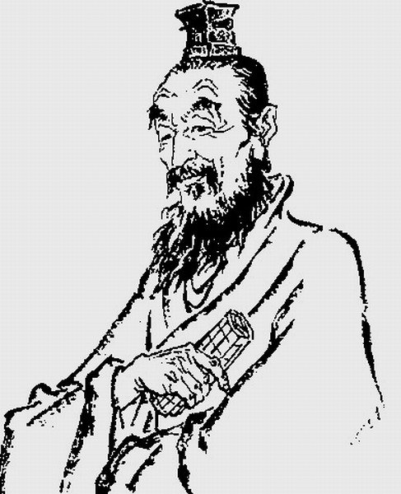
白圭、吕不韦、猗顿、卓氏、程郑、宛孔氏、师史、任氏
白圭
吕不韦

Slide 22
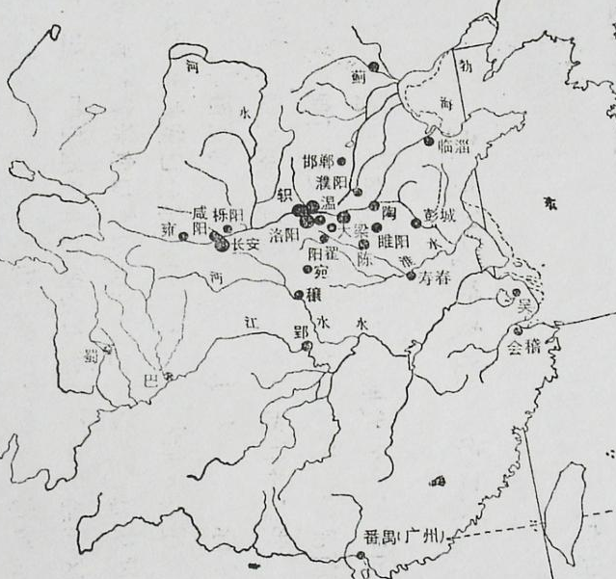
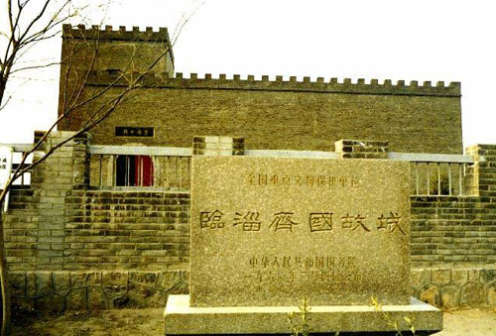
3. 城市
当时列国的都城和郡县的治所，都发展成为规模不等的城市。
山东临淄齐国故城遗址
战国重要城市分布图
（采自马正林主编《中国历史地理简论》，陕西人民出版社，1987）

Slide 23
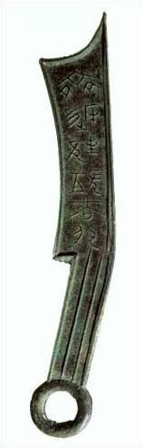
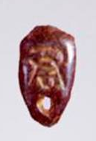
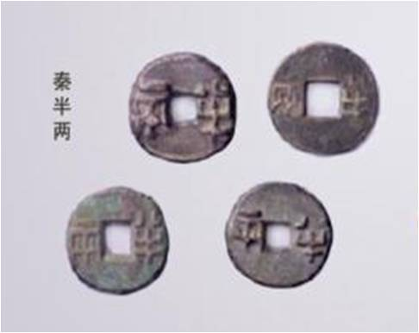
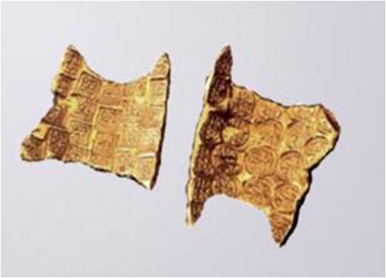
4. 金属货币
三晋流行铲形的“布”；齐、燕流行刀形币；秦、周使用圜钱，有方孔、圆孔；楚币有三种：郢爰（金币）、蚁鼻钱、布币
战国齐六字刀
布币
蚁鼻钱
圜钱
郢爰（金币）

Slide 24
四、封建社会初期的阶级构成
地主阶级：国君、贵族食封地主、军功官僚地主、豪民。
农民阶级：公民、私人、自耕农、雇农。
三对社会矛盾：封建地主阶级和农民阶级的矛盾，地主阶级的内部矛盾，封建地主阶级和被推翻的奴隶主阶级残余势力的矛盾。
地主阶级逐渐取代奴隶主成为统治阶级，农民成为主要的被剥削被压迫阶级。农民与地主构成了社会上两大对立阶级，这两个矛盾着的力量构成了战国社会的主要矛盾。

Slide 25

【课后作业】
1.简述战国时期水利建设的成就。
2.战国时期农业的发展主要表现在哪些方面？
3.说说战国时期的手工业。
4.私营商业是怎样兴起的？有什么意义？

Slide 26
【教学目标】
认识战国时期社会经济发展的主要标志；弄清战国时期社会经济飞速发展的原因。
【重点难点】
本节课教学的重点是都江堰与郑国渠；铁器与牛耕的推广；手工业和商业的类型。难点是封建经济何以高速发展；私营工商业的兴起原因及其意义。

Slide 27
1.[西汉]司马迁:《史记》，中华书局，1973。
2.[晋]皇甫谧:《帝王世纪》，辽宁教育出版社，1997。
3.[战国]左丘明:《左传》，上海古籍出版社，1997。
4.《战国策》，上海古籍出版社，1986。
5.《战国纵横家书》（马王堆汉墓帛书），文物出版社，1976。
6.《二十二子》，上海古籍出版社，1986。
7.《睡虎地秦墓竹简》，文物出版社，1978。
8.范祥雍:《古本竹书纪年辑校订补》，新知识出版社，1956。
9.翦伯赞、郑天挺主编:《中国通史参考资料》第一册，中华书局，1962。
10.翦伯赞:《中国史纲要》上册，人民出版社，1983。
11.范文澜:《中国通史》第一册，人民出版社，1978。
12.郭沫若主编:《中国史稿》第一册，人民出版社，1976。
13.白寿彝主编:《中国通史》第一至四册，上海人民出版社，1994。
14.李学勤:《东周与秦代文明》，文物出版社，1984。
15.杨宽:《战国史》，上海人民出版社，1998。
16.沈长云:《战国史与战国文化》，上海科学技术文献出版社，2007。
17.彭邦炯:《战国史话》，中国青年出版社，1982。
18.黄中业:《战国变法运动》，吉林大学出版社，1990。

